Slide 1
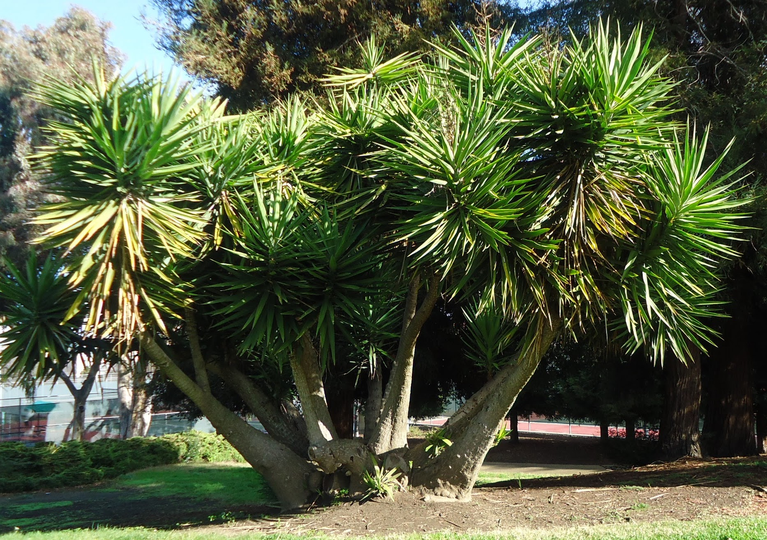
城市自然观察
一次从身边开始的观察练习
记录看见的细节，分享自己的发现
01
Notes:
介绍观察练习的目标，约45秒。
正文来源：本示例 input.md 的原创内容。
图片出处：https://commons.wikimedia.org/wiki/File:Tree_in_park_in_Cupertino_California.JPG
作者：Tomwsulcer；许可：CC0-1.0

Slide 2
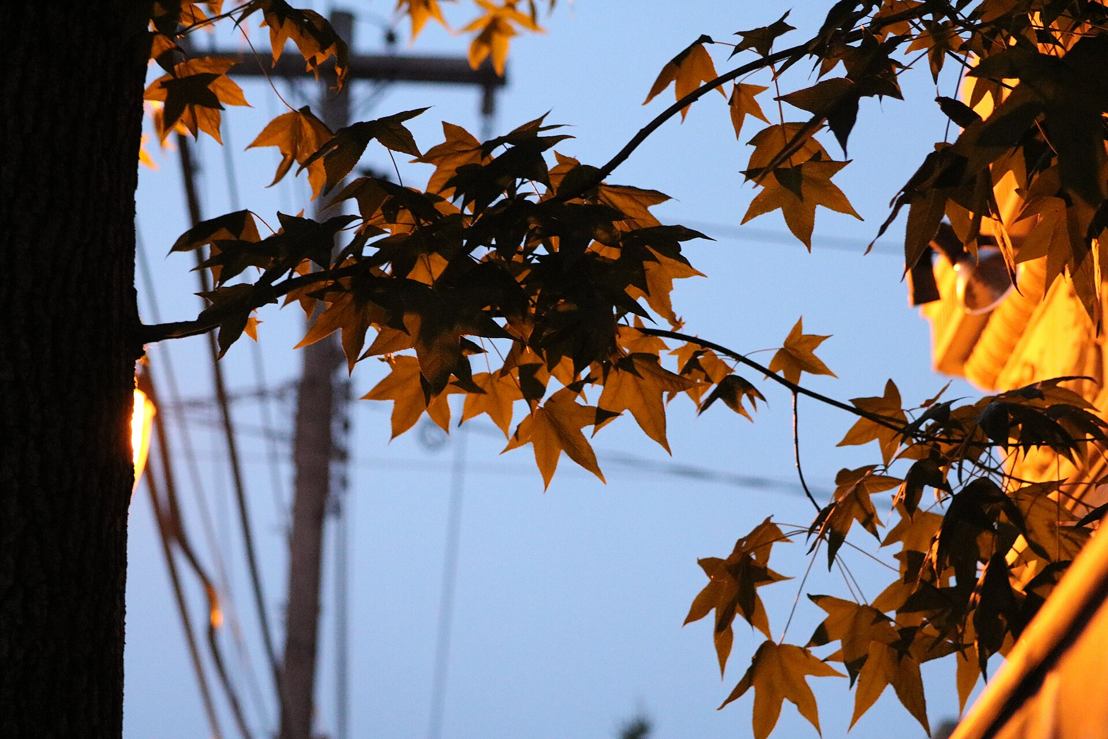
叶片观察
叶形：先描述整体轮廓，再观察叶缘。
叶脉：留意主脉与细脉的走向。
光线：比较同一片叶子在顺光和逆光下的样子。
02
Notes:
提出观察方向，不据背景照片推断物种，约90秒。
正文来源：本示例 input.md 的原创内容。
图片出处：https://commons.wikimedia.org/wiki/File:Leaves_on_tree%2C_Manhasset_%281%29.jpg
作者：D. Benjamin Miller；许可：CC0-1.0

Slide 3
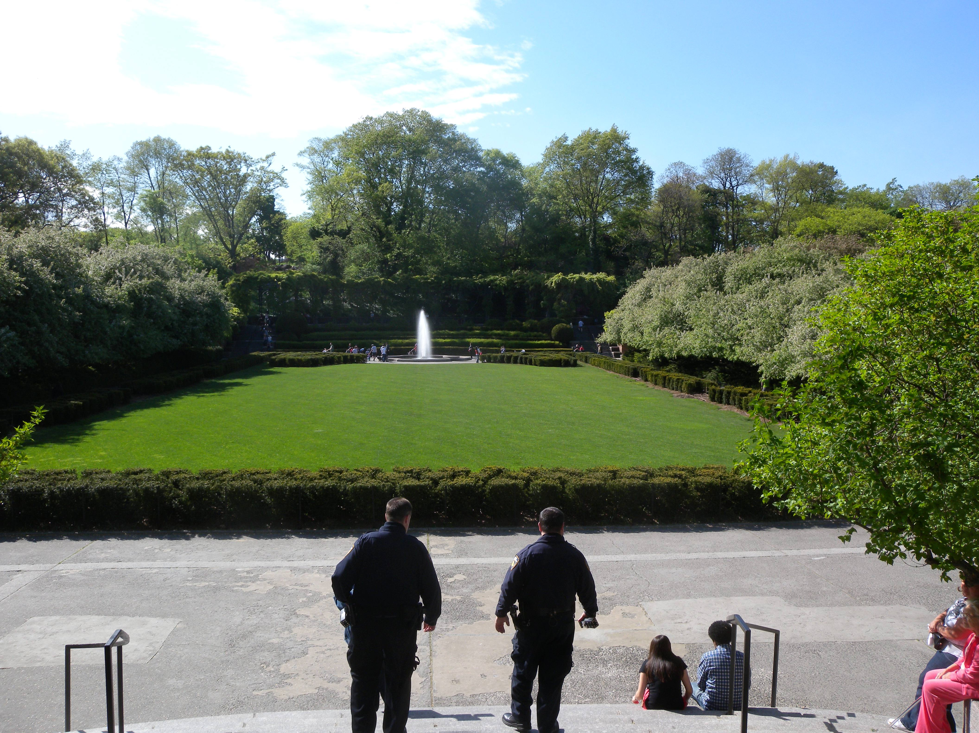
10分钟观察安排
时间 | 观察任务 | 记录方式
0–2分钟 | 选定一处观察点 | 写下时间与位置
2–7分钟 | 观察叶片与周围环境 | 描写细节并拍照
7–10分钟 | 整理一项有趣发现 | 选一张照片分享
沿开放步道观察，让植物保持原来的样子。
03
Notes:
解释可供采用的练习安排。样例讲解约90秒，户外练习10分钟另计。
正文来源：本示例 input.md 的原创内容。
图片出处：https://commons.wikimedia.org/wiki/File:Conservatory_Garden_central_lawn_jeh.jpg
作者：Jim.henderson；许可：CC0-1.0

Slide 4
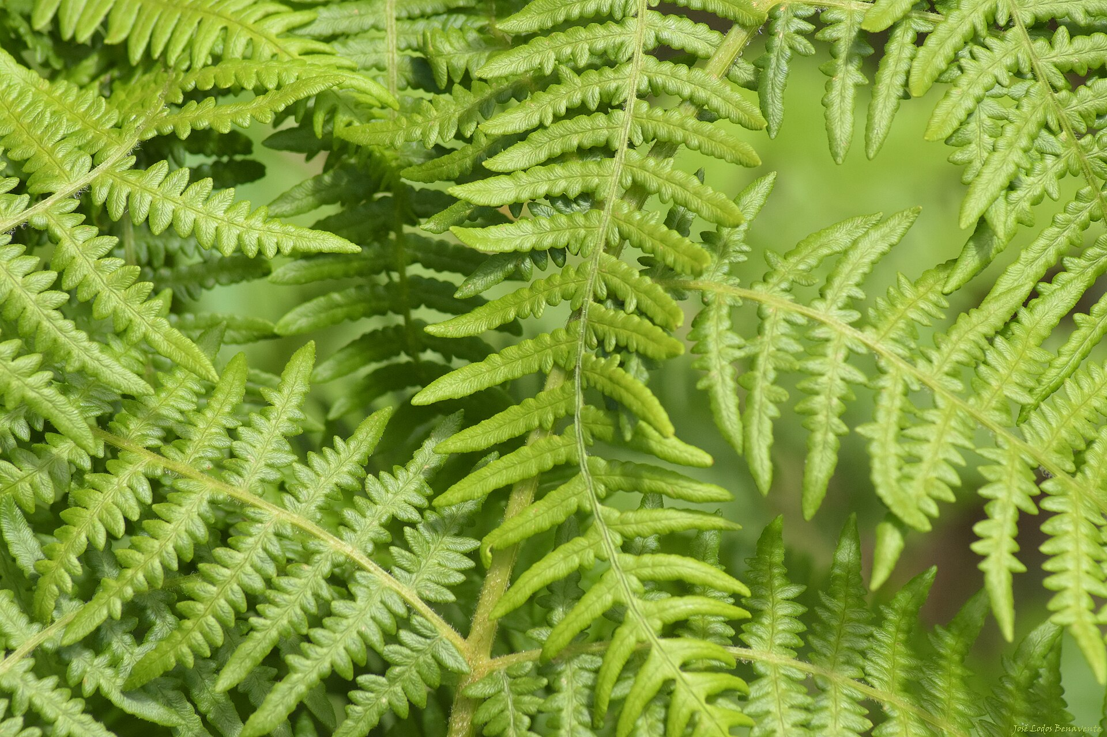
记录与分享
记录时间与位置，给照片一个清楚的来处。
先写看见的细节，再写自己的推测。
分享时选一张照片，讲清楚最有意思的发现。
04
Notes:
总结记录方法，样例讲解约75秒。
正文来源：本示例 input.md 的原创内容。
图片出处：https://commons.wikimedia.org/wiki/File:Leaves_of_a_green_fern.jpg
作者：Joselodos；许可：CC0-1.0

